Slide 1

導入ご担当者様
本資料をオフィスコーヒー導入の
比較検討にお役立てください！
資料の使い方
・必要な部分のみ抜粋してお使いいただけます
・右上に「記入ページ」と記載があるページはお客様で記入ができます
P.10 他プランと比較 : お客様で他社と比較される際にご活用ください
P.11 月々の費用 : シミュレーションツールの結果を記入いただけます
社内閲覧・稟議上申の際は本ページを削除してご利用ください

Slide 2
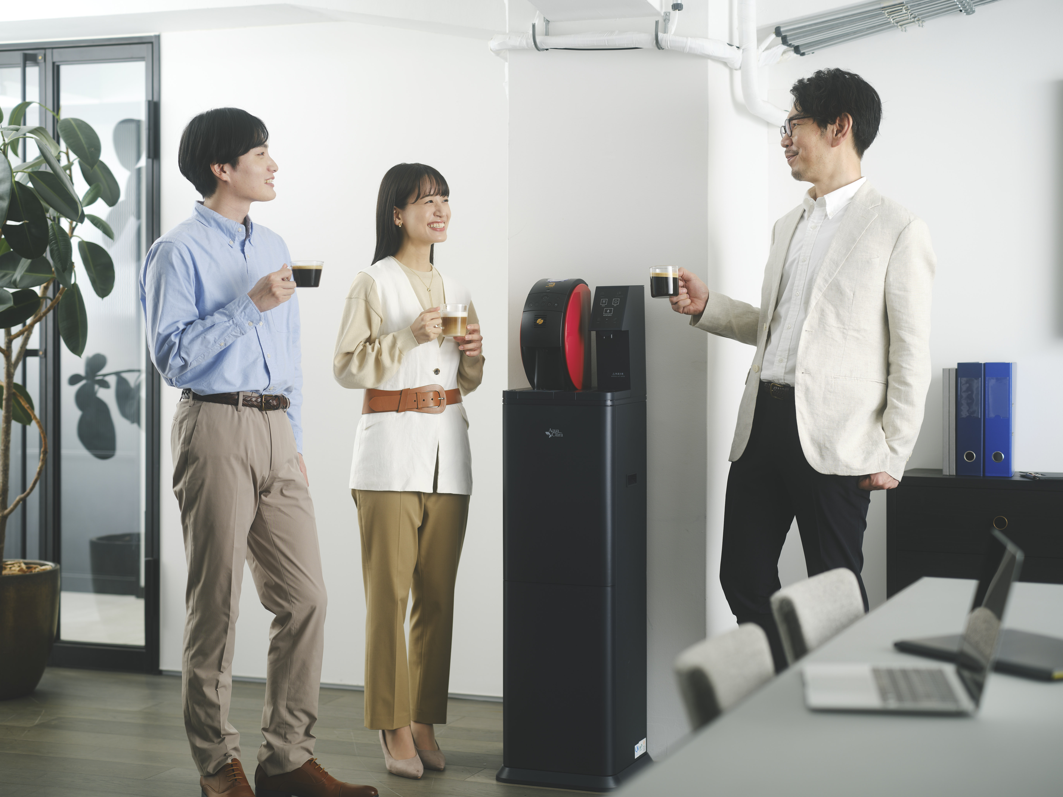


ネスカフェ
アンバサダー
画像差し替え
AQUA WITH
/ネスカフェ ゴールドブレンド
バリスタ 50[Fifty] ご紹介資料
新しく撮影する画像を載せる
※ こちらの資料の情報は2025年3月25日(火)のものであり、
変更になる場合がございます。
Copyright © Nestle Group All Rights Reserved.

Slide 3
目次
P.03
P.04
P.05
P.06
P.07
P.08
P.09
P.10
P.11
P.12
P.13
P.14
P.15
P.16
ネスカフェ アンバサダーとは
人気の理由とは？
導入イメージ
ご利用者の声
プラン内容
AQUA WITH
/ネスカフェ ゴールドブレンド バリスタ 50
カフェメニュー ラインアップ
他のプランと比較
月々の費用
定期便のおトクな特典
ご利用条件
お申し込みの流れ
よくあるご質問
お問い合わせ先

Slide 4

ネスカフェ アンバサダーとは？
ネスカフェ アンバサダーって
なにするの？
定期お届け便で商品を注文
在庫状況や職場のお好みで自由に商品を決められます。
注文内容・お届け日は後から変更もOK！
コーヒーメーカーを職場に設置してカフェコーナーを作る
「ネスカフェ アンバサダー プログラム」は、
職場やコミュニティにて、
ネスレのコーヒーメーカーでコーヒーなどを
楽しんでいただくオフィスコーヒーのサービスです。
カフェコーナーにお使いいただける
「ネスカフェ アンバサダー 便利グッズ」もWeb上で提供しております。
職場でルールを作って集金
それにご協力いただく代表者様が
集金のルールは様々です！例えば「1杯飲むごとに貯金箱に60円！」「1日100円で飲み放題！」など。
「ネスカフェ アンバサダー」です。
※ 会社経費でのお支払いの場合不要

Slide 5

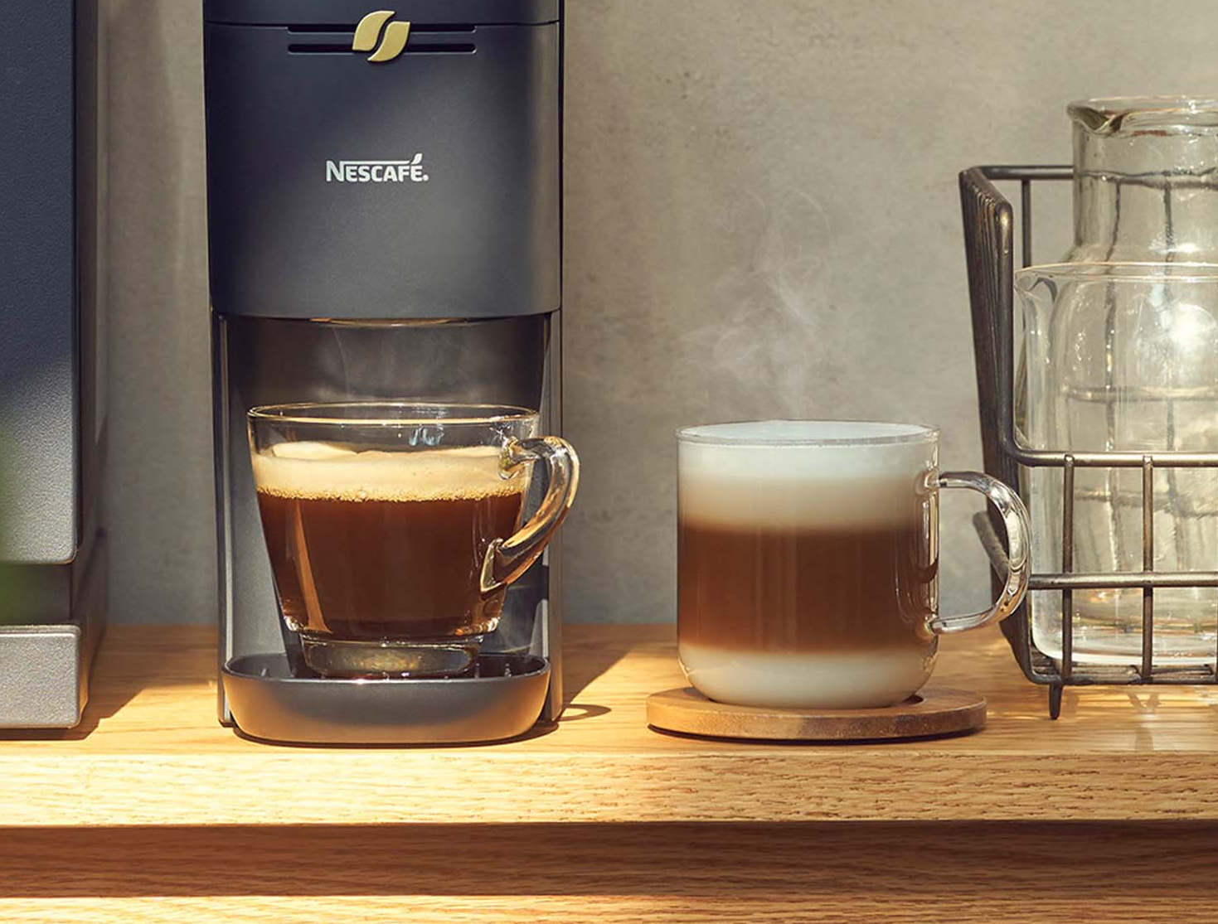
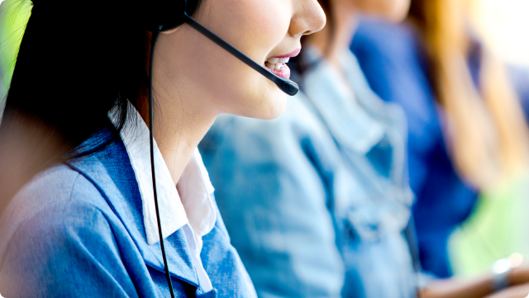
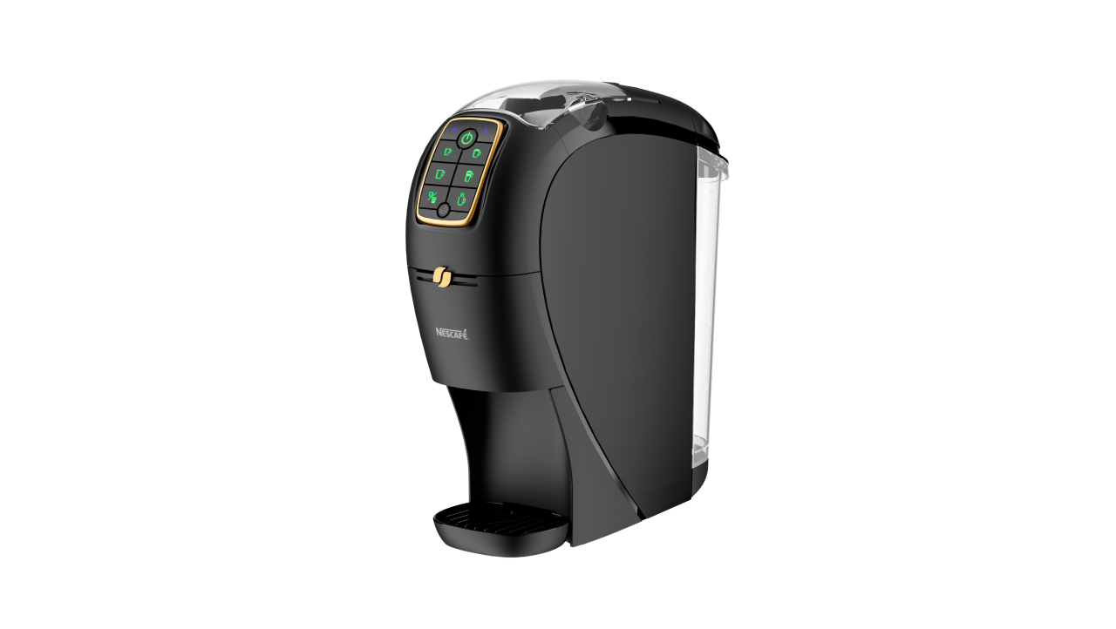

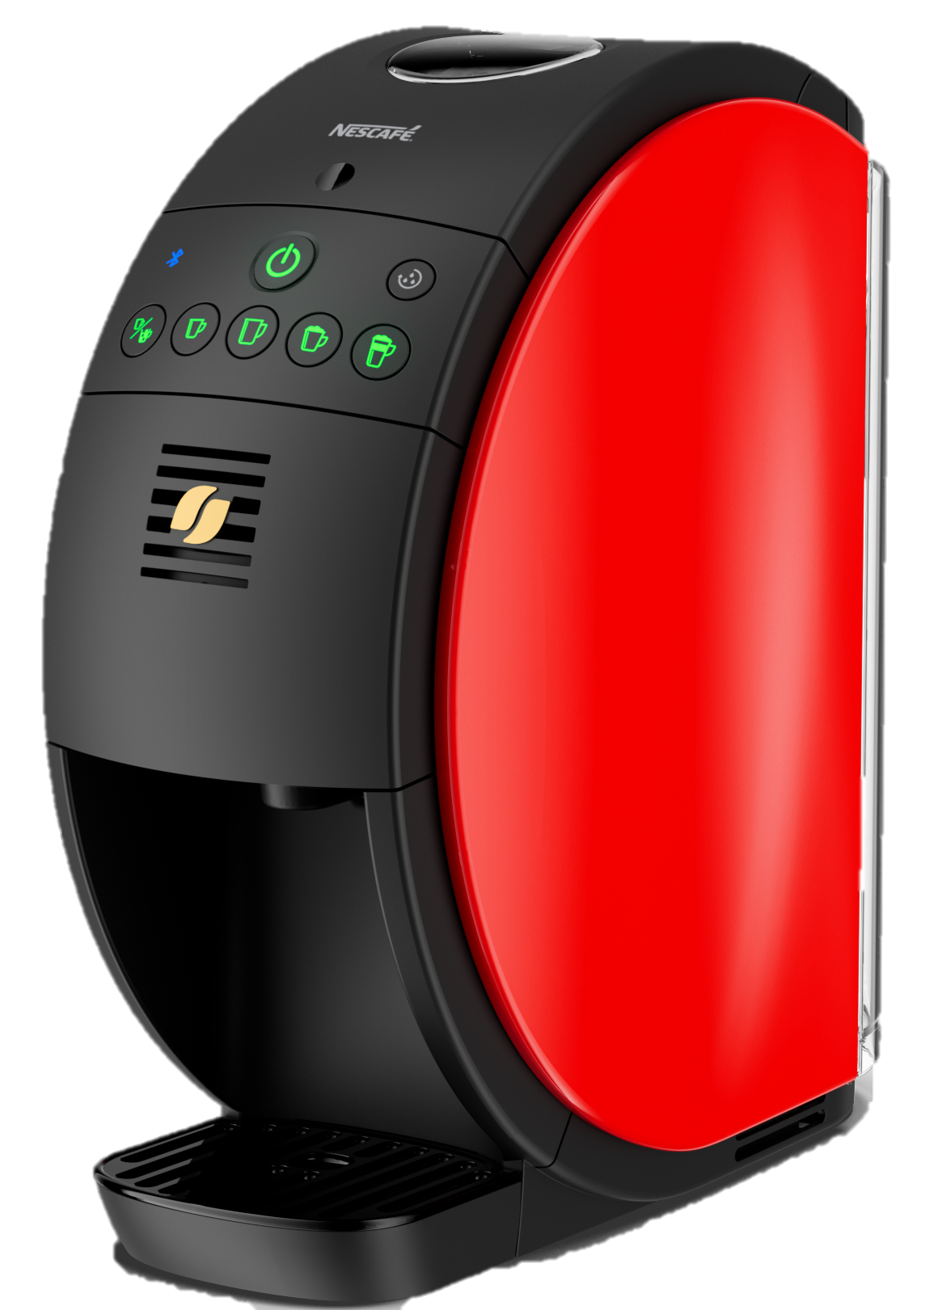
人気の理由とは？
コーヒーメーカーが
無料でレンタルできます
1杯20円から本格的なカフェ
メニューが楽しめます
安心のマシン保証
条件達成でマシンはプレゼント！
返却時の送料も不要に！
香りやコクを好みに合わせて選べる。
コーヒーを薄めず冷まさず、カフェラテも
楽しめます！
ご利用中の修理・交換時も一切費用は
かかりません。
どうしてマシンレンタルが無料なの？
ネスカフェ アンバサダー専用定期便でコーヒー等の商品をご購入いただくことで、
マシンレンタルを無料とさせていただいております。

Slide 6
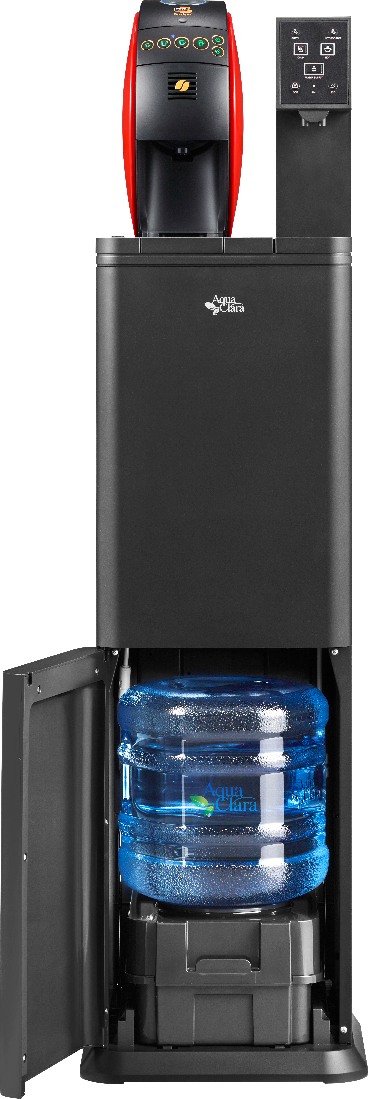
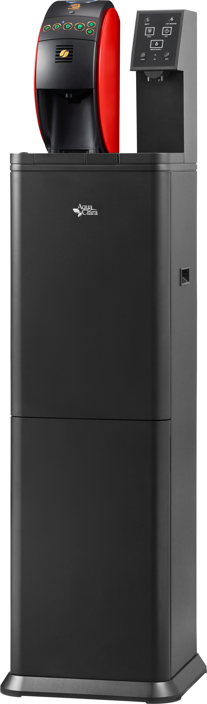
導入イメージ
あなたの職場にコーヒーメーカーを設置するだけ！
設置工事不要で、すぐスタートできます
おすすめの設置場所
「AQUA WITH/ネスカフェ ドルチェ グスト ジェニオ アイ」の場合
「AQUA WITH / ネスカフェ ゴールドブレンド バリスタ 50[Fifty]」の場合
高さ
1,335mm
1
職場のみなさんが「ほっとひといき」つける場所
(例：休憩スペース、給湯室など)
2
電源コードを差す場所が近くにある
奥行
360mm
3
室内であればご利用シーンに合わせて自由に
設置可能！
幅
360mm
※ウォーターサーバーはメンテナンスの訪問があります。

Slide 7



ご利用者の声
様々な業種のアンバサダーからこんな声が届いています！
朝、授業が始まる前の時間と休み時間に
ホッとするひと時、そして授業が
終わった時の充実感の1杯が最高です！
学校現場という業務上、生徒指導や学校運営では、チーム力が一番大切になるのですが、「バリスタ」が一翼を担ってくれています。会話も増え、職員間の親睦も深まり大変嬉しいかぎりです。
バタバタした看護の仕事の合間に
みんなでホッと一息♪
気の合う仲間で和気あいあいと
おしゃべりを楽しむのも至福な時間です。
学校の
アンバサダー
病院の
アンバサダー
「バリスタ」一式が職場に届いた翌日、社内では恒例のランチタイム誕生日会があり、早速活用しました。今週から貯金箱をおいたので、チャリンと音がするのも楽しみです。
職場で仕事上の接点がない人とも
話す機会ができました！
また、コーヒー提供スペースで気軽に話す
機会も増えましたね。
一般オフィスの
アンバサダー

Slide 8
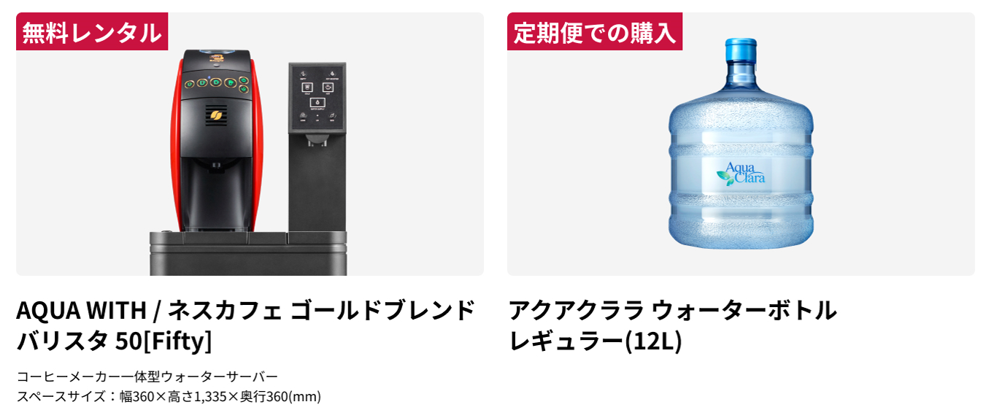
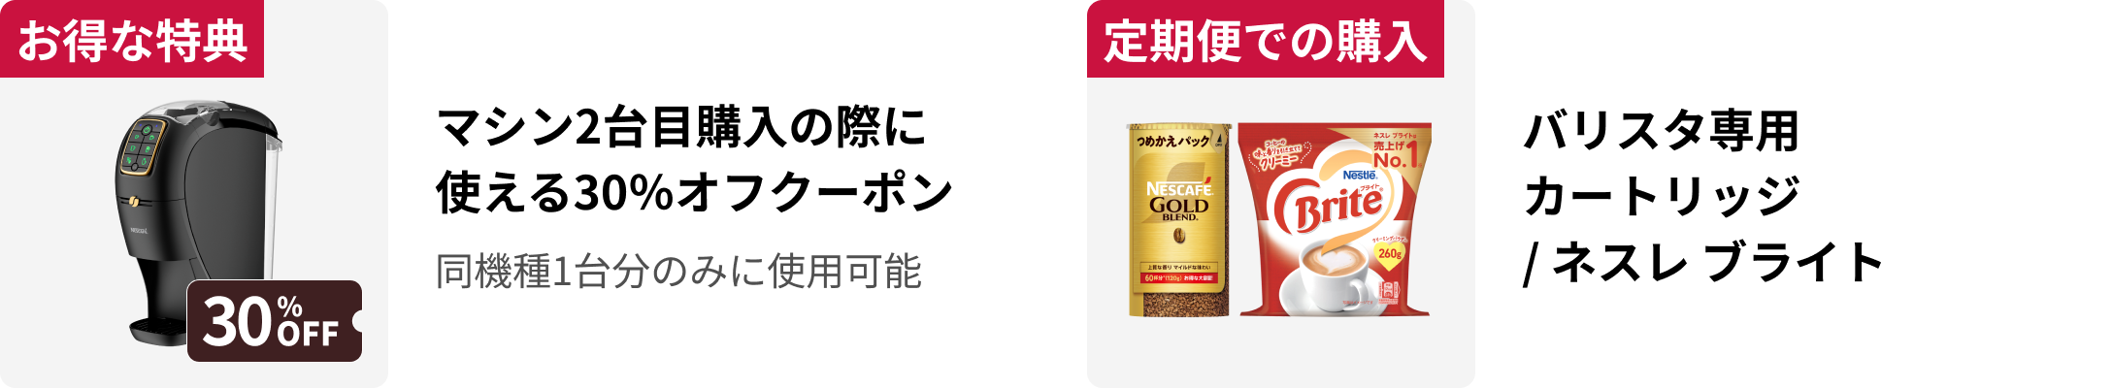
プラン内容
※ウォーターサーバーはつきません。コーヒーメーカーは「ネスカフェ ドルチェ グスト バリスタ スリム」となります。

Slide 9
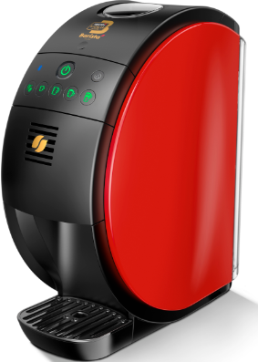
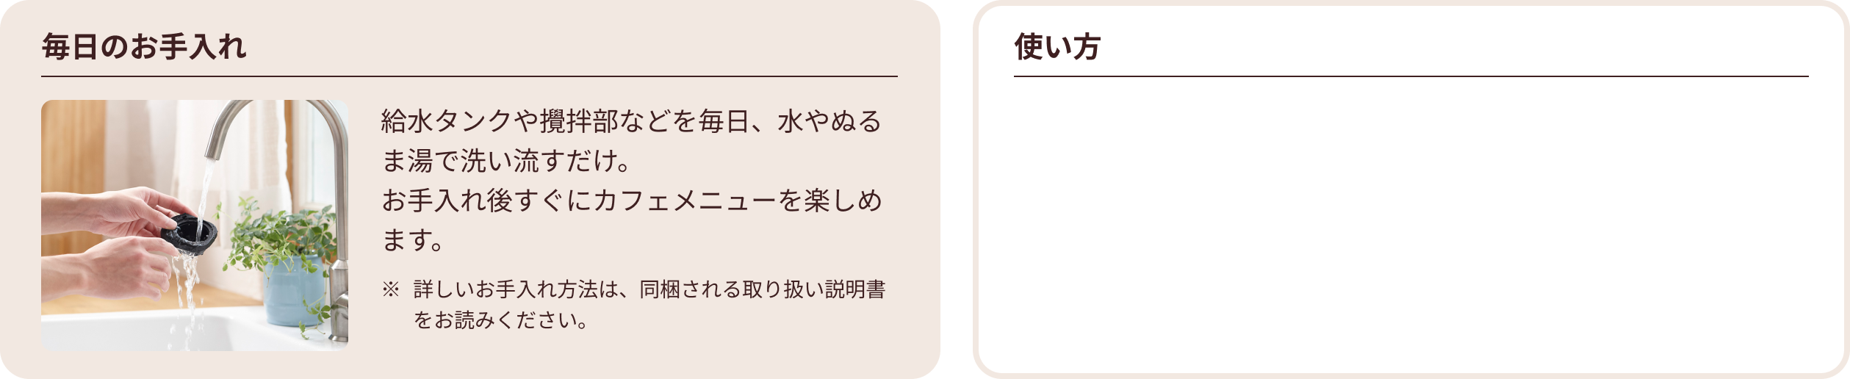
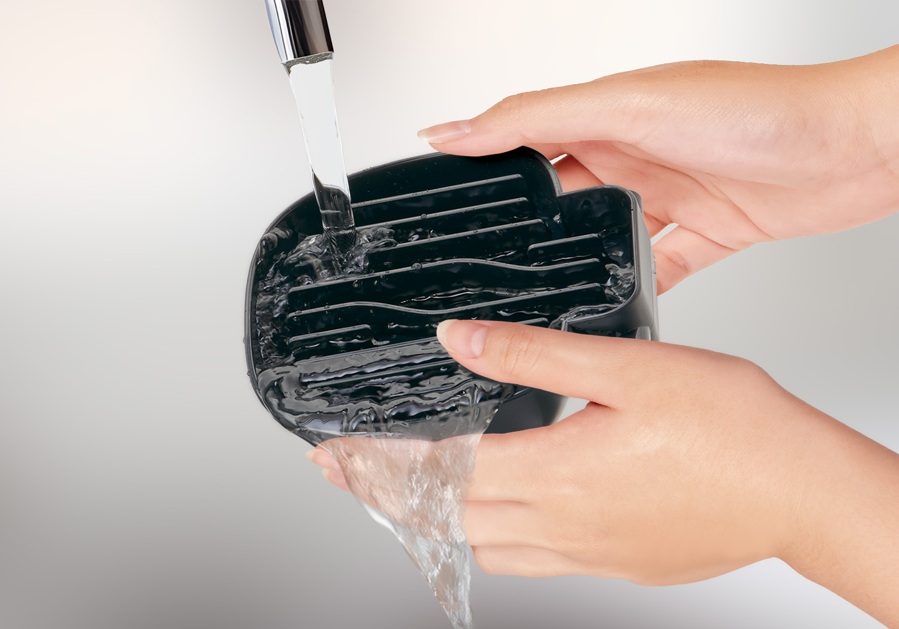
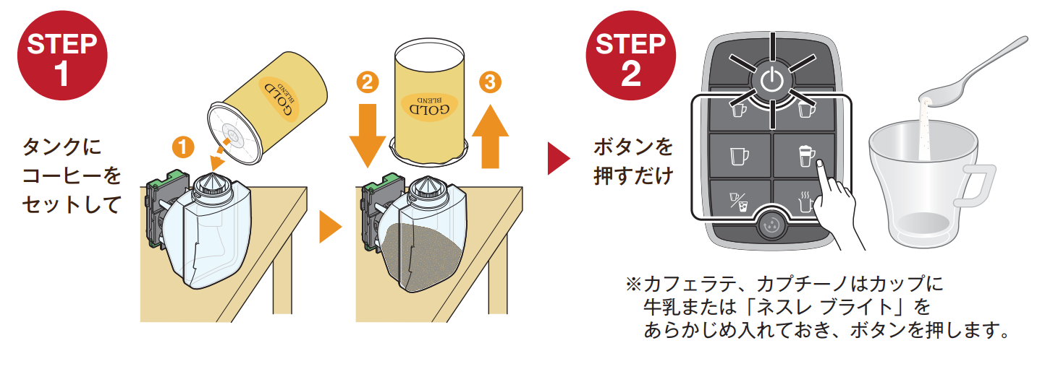
ネスカフェ ゴールドブレンド バリスタ 50[Fifty]
スリムなボディでコンパクトサイズ！
毎日のお手入れも水洗いで簡単。
お湯機能搭載で、通常メニューに加えて、気分やシーンに合わせてスティックタイプの
多彩なドリンクが楽しめる！
サイズ | 幅 約15.5cm×奥行 約32.3cm×高さ 約30.6cm
ワット数 | 1460W
製品重量 | 約3.4kg
容量 | 800ml
メンテナンス | ウォーターサーバー：専門スタッフによるメンテナンスを実施
その他機能 | 安心のチャイルドロック
※「ネスカフェ ゴールドブレンド バリスタ 50」のメンテナンスの訪問はありません。

Slide 10
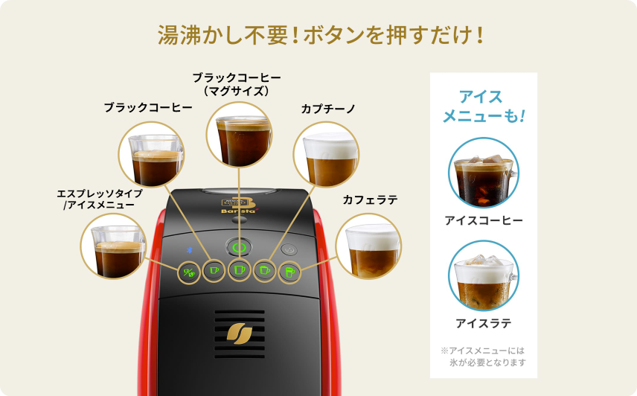

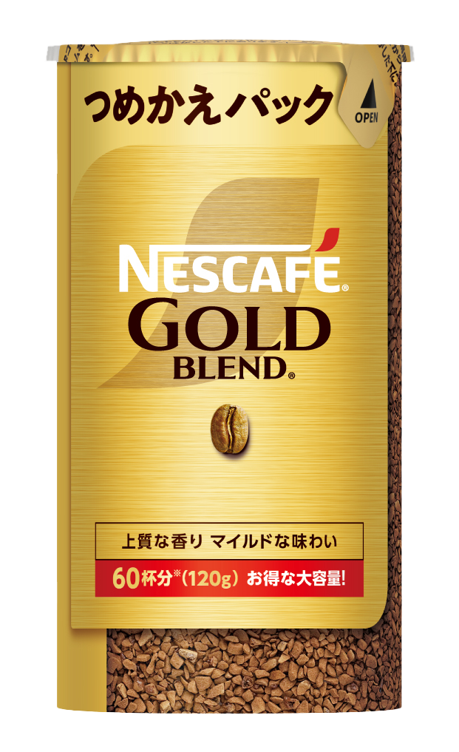

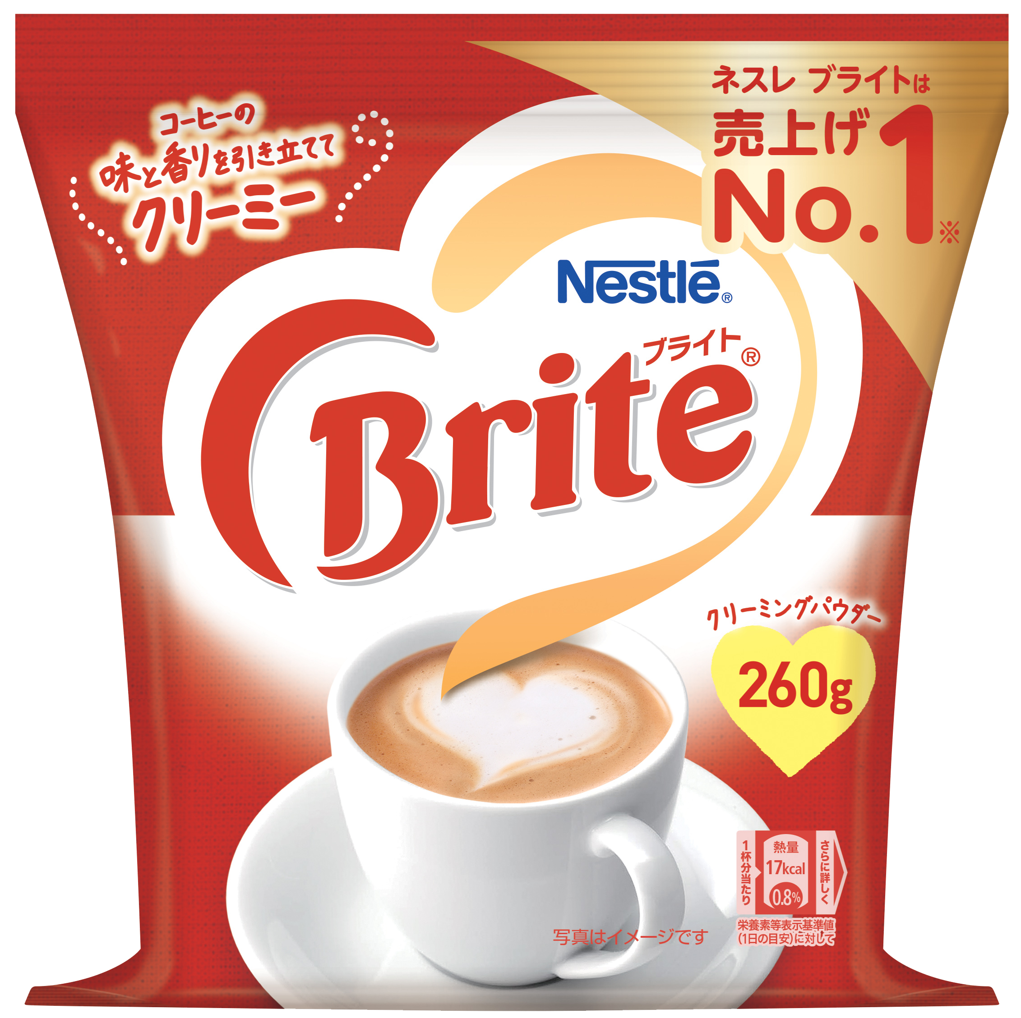
カフェメニュー ラインアップ
ブラックコーヒーから
カフェラテまでこの一台で！
ワンタッチで、さらに広がる香りと
なめらかな口当たりを実現
好みに合わせて選べる
「つめかえパック」でお届けします！
こちら
商品一覧は よりご覧ください。

Slide 11
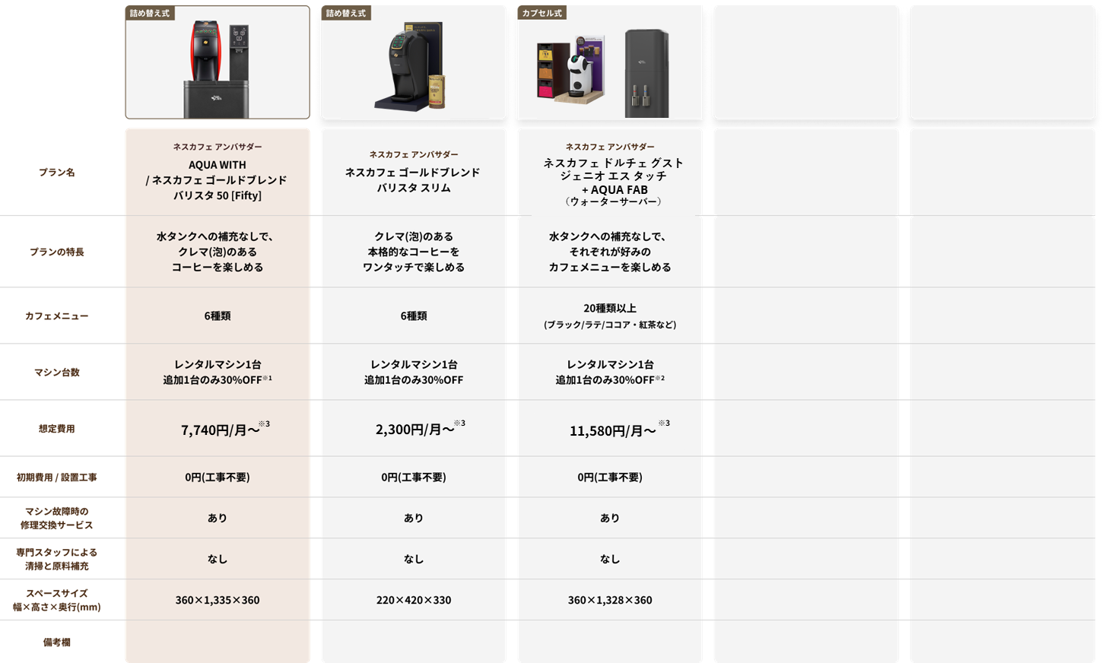
他のプランと比較
記入ページ
※お客様で比較検討された他社の情報を入力してください。
※画像貼付
※画像貼付
テキスト入力
テキスト入力
テキスト入力
テキスト入力
テキスト入力
テキスト入力
テキスト入力
テキスト入力
テキスト入力
テキスト入力
テキスト入力
テキスト入力
テキスト入力
テキスト入力
テキスト入力
テキスト入力
テキスト入力
テキスト入力
テキスト入力
テキスト入力
テキスト入力
テキスト入力
テキスト入力
※金額は全て税込で表記しています。
※1 ウォーターサーバーはつきません。コーヒーメーカーは「ネスカフェ ドルチェ グスト バリスタ スリム」となります。
※2 ウォーターサーバーはつきません。コーヒーメーカーは「ネスカフェ ドルチェ グスト ジェニオ エス タッチ」となります。
※3 5名が20営業日に１杯ずつ飲む場合。お支払いは注文時（3か月ごと）となります。

Slide 12
記入ページ
月々の費用
プランの1か月目の料金(初期費用と月額費用)です。注文時に選択した定期便のお届け頻度(1か月毎/3か月毎)に準じたお支払いとなります。
2か月目以降は月額固定費と月額変動費のみ発生します
にお客様のシミュレーションの情報を入力してください。
1か月に
名が
営業日に
杯ずつ飲む場合
＝1人あたり
杯/月
合計
杯/月
初月合計費用
円 (税込)
初期費用
円 (税込)
月額固定費
円 (税込)
月額変動費
円 (税込)
※月額変動費は概算となります。コーヒーの代金の計算は、ブラックは「ネスカフェ ゴールド ブレンド エコ＆システムパック 120g」、ラテは「ネスカフェ ゴールドブレンド エコ&システムパック120g」に「ネスレ ブライト 260g」を加えた価格で計算しています。実際に注文する商品によって価格が異なります。
※こちらのプランは1回あたりの注文で4,000円（税込）以上のご購入が必要です。
※定期便のお届け3回未満で解約の場合、解約金として7,425円をお支払いいただきます。
※シミュレーションは からご利用いただけます。
こちら

Slide 13
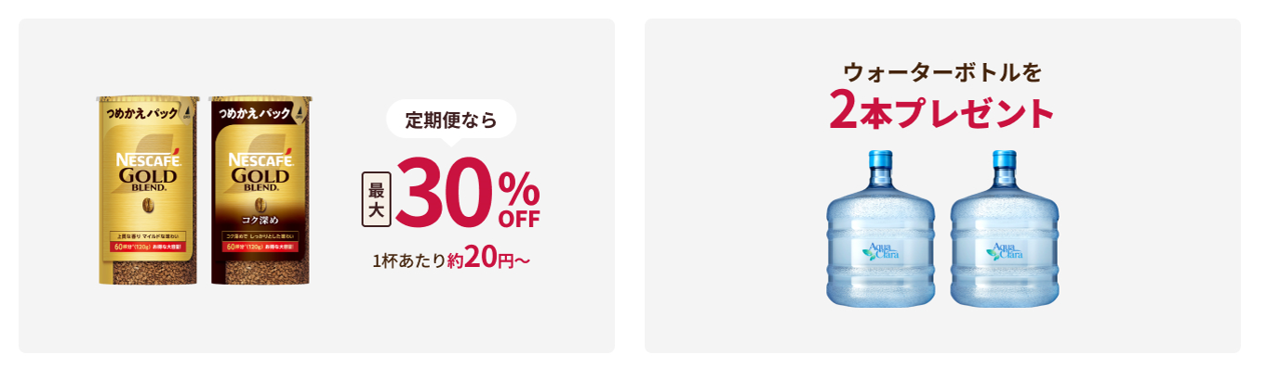
定期便のおトクな特典

Slide 14
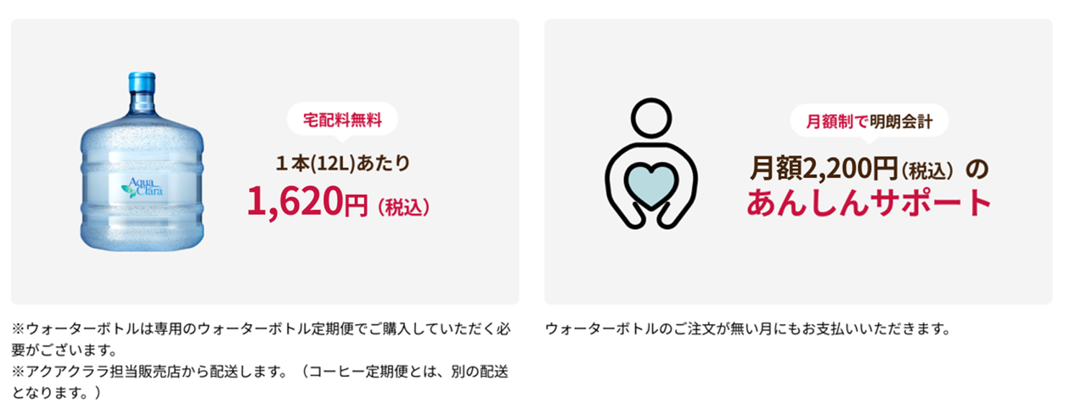
ウォーターボトルの定期便

Slide 15
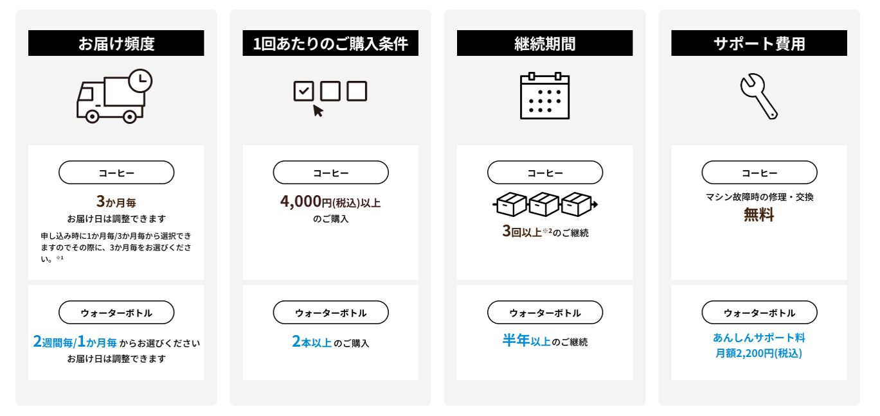
ご利用条件
コーヒー・ウォーターボトルはお好きなペースでお届け！
※1 お届け頻度（1か月毎・3か月毎）は選択後の変更はできません。
※2 コーヒー定期便のお届け3回未満で解約の場合、解約金として7,425円お支払いいただきます。

Slide 16

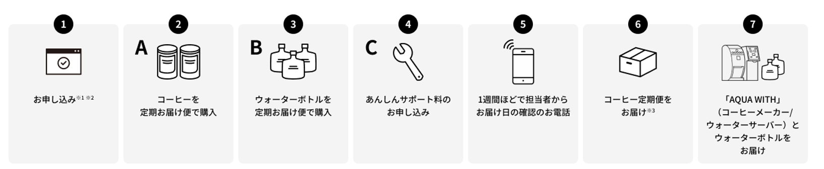
お申し込みの流れ
パソコンやスマートフォンから簡単にお申し込みできます！
※1 アクアクララのウォーターボトルは、北海道から沖縄まで、全国各地へのお届けを行っております。一部、宅配をしていないエリアがあるため、宅配を希望される地域が宅配エリア内かを申し込みページよりお調べいただけます。
※2 請求書払いをご利用の場合、お申込みからご利用開始までお日にちがかかります。詳しくはこちら
※3 コーヒーのみ、ネスレ通販からのお届けとなります。コーヒーメーカーは、AQUA WITHと一緒にアクアクララ専門スタッフがお届けします。

Slide 17
よくあるご質問
Q
支払い方法は何が使えますか？
A
クレジットカード・代金引換払い・請求書払いの3つからお選びいただけます。
使用可能なクレジットカードの一覧は をご確認ください。
請求書払いのご利用を検討される方は をご確認ください。
こちら
こちら
Q
何人から使えますか？
A
1人の職場からOKです。美容院や病院など、少人数の職場でも広くご利用いただいております。
Q
コーヒー代の他に月々かかる費用はありますか？
A
コーヒーメーカーのレンタル料は無料で、コーヒーメーカー使用時の電気代がかかります。
「ネスカフェ ゴールドブレンド バリスタ」でコーヒー1杯を抽出した場合、レギュラーブレンドは約0.9円、
カプチーノは約1.3円です。
※各電力会社、電気料金の変動によって異なりますので、上記は参考金額です。
※上記金額は「 1kwh = 31円 」で「 1杯あたり140ml程度を抽出した 」場合を想定して計算しています。

Slide 18
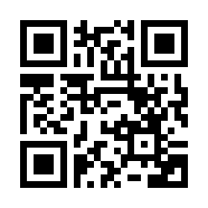
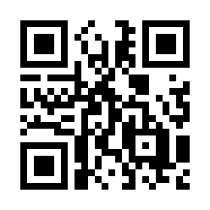
お問い合わせ先
QRコードの読み取り、もしくはURLのご入力をお願いいたします。
よくあるご質問はこちら
ネスカフェ アンバサダー ウェルカムセンター
折り返し電話予約フォーム
https://nes.tl/workfaq
https://nes.tl/awcform
ご予約いただいたご希望の時間帯に
コールセンターからお電話を差し上げます（無料）

